Slide 1
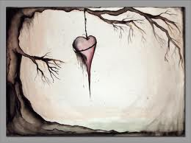
Drogové
závislosti
a ich prevencia
Mgr. Monika Grajzeľová

Slide 2
psychotropná látka
prírodná látka
smrť
závislosť
S čím všetkým sa ti
spája slovo droga?
umelá látka
zdravotné ťažkosti
narkomani

Slide 3
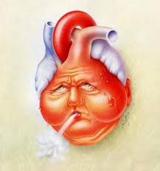
Návyková a toxická látka
Návyková látka – látka, ktorá je svojimi účinkami na živý organizmus schopná vyvolať návyk.
Toxická látka - jedovatá látka, je schopná spôsobiť poškodenie organizmu.
Môžu vyvolať drogovú závislosť!!!
(depresie, nespavosť, bolesti hlavy,
halucinácie, agresivitu atď.)

Slide 4
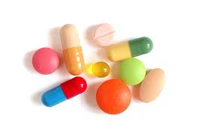
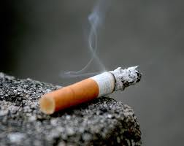
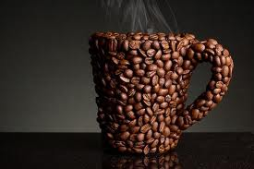
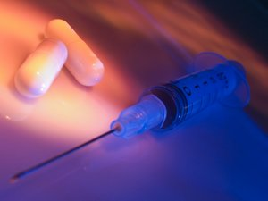
Drogy
látky, ktorých užívanie sa spája s rizikom závislosti.
Rozdelenie podľa legálnosti:
Legálne – nikotín, alkohol, kofeín
Nelegálne – marihuana, hašiš, barbituráty, extáza, kokaín, amfetamíny, heroín atď.

Slide 5
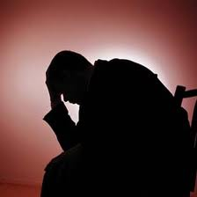
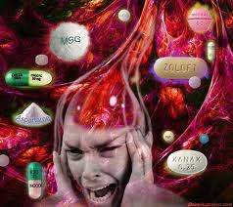
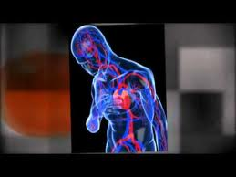
Nebezpečenstvo drogovej závislosti
psychická závislosť
fyzická závislosť
abstinenčné príznaky

Slide 6
Smutný príbeh
Nedaj sa zlákať drogami! Poznala som veľmi peknú dievčinu, ktorá zomrela na predávkovanie drogami. Dostala sa do partie, v ktorej každý bral drogy. Dohovárala som jej, ale ona ma nepočúvala. Chodila za mnou po peniaze, nechcela som jej ich dať, ale keď som viedla, ako sa tvári, bolo mi jej ľúto a dala som jej moje posledné úspory, aj keď som vedela, že už ich nikdy nedostanem naspäť. Videla som, ako sa pomaličky predo mnou stráca. Vyzerala ako troska. Samá kosť a koža. Chcela sa liečiť, aj to niekoľkokrát skúšala. Keď prišla domov, o niekoľko týždňov už zasa brala drogy. Chcela som jej pomôcť, ale nevedela som ako. V jeden júlový deň mi prišiel telegram, že zomrela na predávkovanie. Som si vedomá, že aj ja som jej dopomohla k smrti.
(http://www.drogynie.sk/pribehy.php)

Slide 7
Prevencia drogovej závislosti
Najlepšie je nikdy nezačať!
Máš chuť to skúsiť? Ponúkajú ti zadarmo? Iba skúsiť?
Všetci, ktorí sú závislí napríklad na heroíne, to iba raz skúsili. Nikto z nich neveril, že skončí ako narkoman, ktorý musí denne mať svoju dávku. Sú ich u nás tisíce. Mladí ľudia hoci vo veku 16 rokov. Dávku musia mať denne, neraz nielen jednu.
Kvalitný a plnohodnotný život je život bez drog. Droga poskytne umelo navodené pocity a stavy, ktoré človeka lákajú aby ich zopakoval, čím vzniká závislosť. Závislosť znamená stratu kvalitného a plnohodnotného života. Neskúšaj drogy! Ak ťa nahovárajú kamaráti, zmeň kamarátov!
(http://chcem.info/ludia/o-drogach.php)

Slide 8
Stop drogám!!!
http://www.drogynie.sk/index.php
http://sk-sk.facebook.com/pages/Povedzme-spolu-STOP-DROG%C3%81M-Kam-to-speje/187992049384
http://www.zoberloptu.sk/article-list/
http://rastamama.sk/o-drogach/

